Slide 1

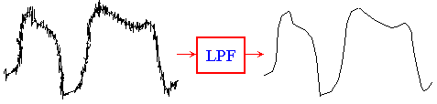
7.3 有源滤波电路
一、概述
1. 滤波及滤波电路
所谓滤波,就是保留信号中所需频段的成分,抑制其它频段信号的过程。
滤波器（滤波电路）：是一种的电子装置，它能够选出所需要频率范围内的信号，使其顺利通过；同时抑制或衰减超出此频率范围的信号，使其不易通过。
例如，有一个较低频率的信号，其中包含一些较高频率成分的干扰。

Slide 2
2. 滤波电路的分类
无源滤波器
硬件滤波
按处理
方法分
按构成
器件分
软件滤波
有源滤波器
模拟滤波器
一阶滤波器
按所处理
信号分
按传递
函数分
二阶滤波器
数字滤波器
:
N 阶滤波器

Slide 3
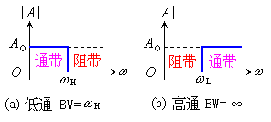
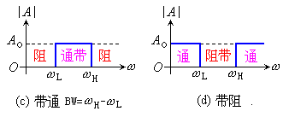
根据输出信号中所保留的频率段的不同,可将滤波分为：
低通滤波器（LPF）
高通滤波器（HPF）
带通滤波器（BPF）
带阻滤波器（BEF）
它们的幅频特性如右图所示：
通带（即通频带）： 指通过滤波电路的信号频率范围。
在通带内，电路增益应保持为常数。
阻带 应加以滤波的信号频率范围。
在阻带内，滤波电路的增益应为零或很小。
显然，图示各种滤波电路幅频特性是理想的。

Slide 4
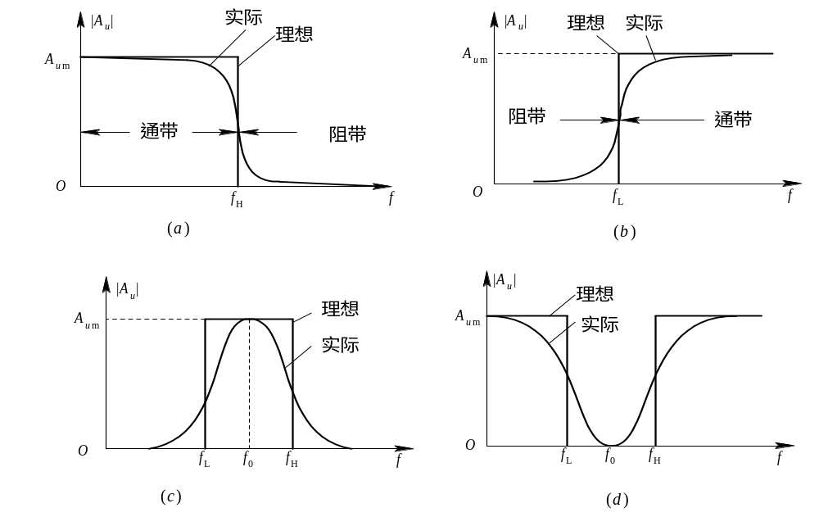
滤波电路实际的幅频特性：
图 滤波电路实际的幅频特性
(a)低通滤波；(b)高通滤波；(c)带通滤波；(d)带阻滤波

Slide 5
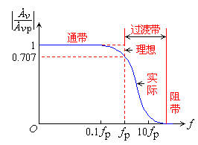
3. 滤波器的主要技术指标
    （1）通带增益A_{vp}
    通带增益是指滤波器在通频带内的电压放大倍数，如图所示。性能良好的滤波器通带内的幅频特性曲线是平坦的，阻带内的电压放大倍数基本为零。

Slide 6
    （2）通带截止频率f_{p}
通带截止频率： f_{p} ＝ω_{p}/ 2π 为电压增益降至A_{up}的1/√2时的频率；
    通带与阻带之间称为过渡带，过渡带越窄，说明滤波器的选择性越好。
滤波电路的理想特性是:
(1)通带范围内信号无衰减地通过，阻带范围内无信号输出;
(2)通带与阻带之间的过渡带为零。

Slide 7
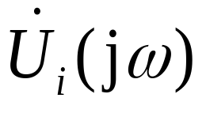
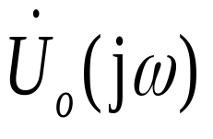
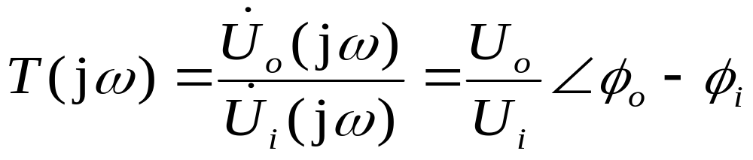
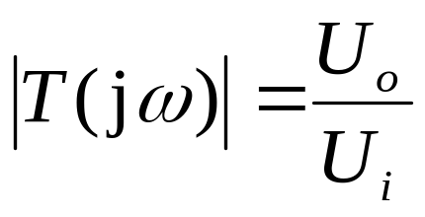
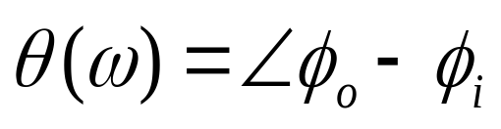
4. 滤波器的传递函数
滤
波
器
传递函数：
幅频特性
相频特性

Slide 8
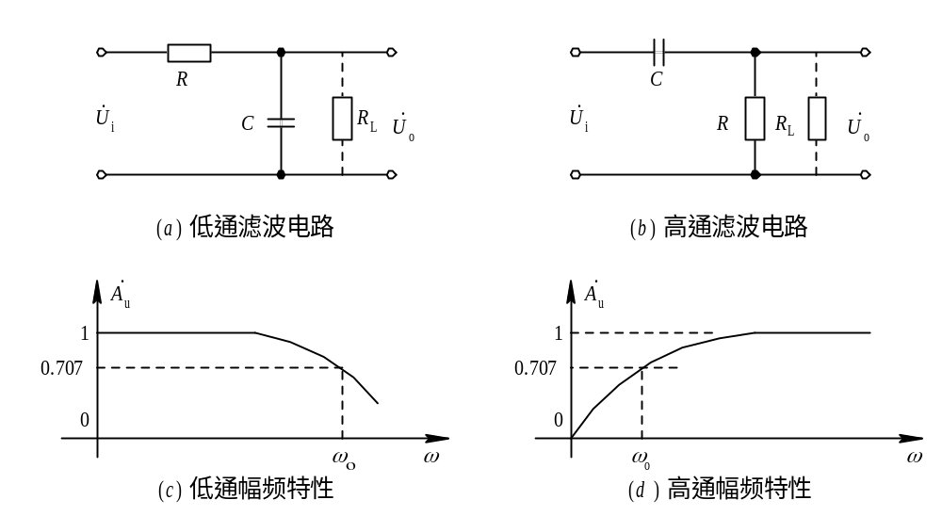
二. 无源滤波器
无源滤波器：仅由无源元件电阻、电容、电感（R、C、 L）等构成的滤波器。
图7 – 23 无源滤波器及其幅频特性

Slide 9
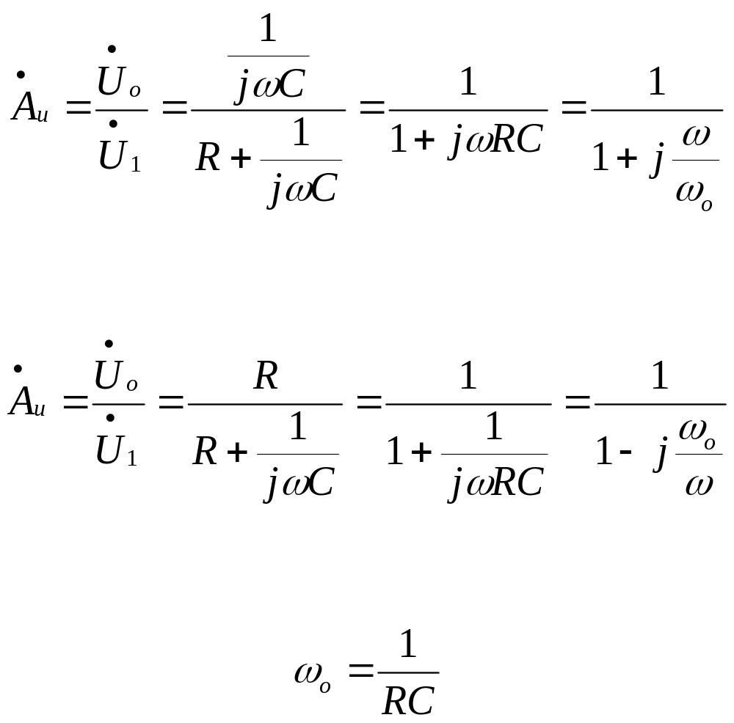
传递函数：
图7 - 23(a)中的低通滤波器的传递函数：
图7 - 23(b)中的高通滤波器的传递函数：
它们的截止角频率均为

Slide 10
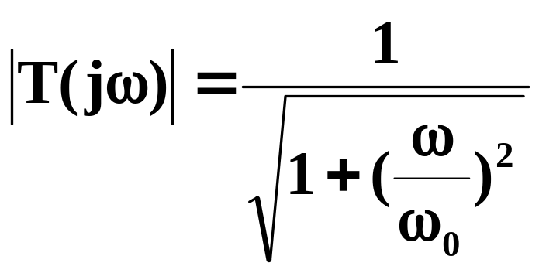


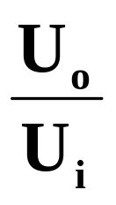

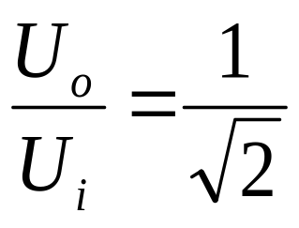
幅频特性、幅频特性曲线：
R
R
C
1
0.707
0
截止频率处：
ω₀
截止频率

Slide 11
无源滤波器的缺点：
(1)由于R及C上有信号压降,使输出信号幅值下降;
(2)带负载能力差;
这是因为无源滤波器与负载间没有隔离，当在输出端接上负载时，负载也将成为滤波器的一部分，输出信号的幅值将随之改变,滤波特性也随之变化;
(3)过渡带较宽,幅频特性不理想。
为了克服上述缺点, 可将RC无源网络接至集成运放的输入端, 组成有源滤波电路。

Slide 12
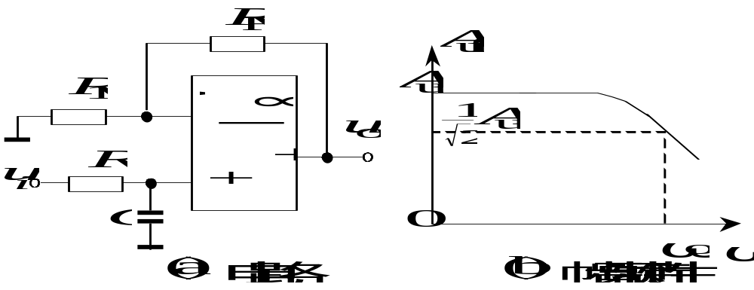
三. 有源滤波器
有源滤波器：由无源元件R、C和集成运放构成的滤波器。
因集成运放为有源元件，故称这种电路为有源滤波电路。
1. 一阶有源低通滤波器
低通滤波器能够通过低频信号，抑制或衰减高频信号。
R和C为无源低通滤波器，运算接成同相比例放大组态。

Slide 13
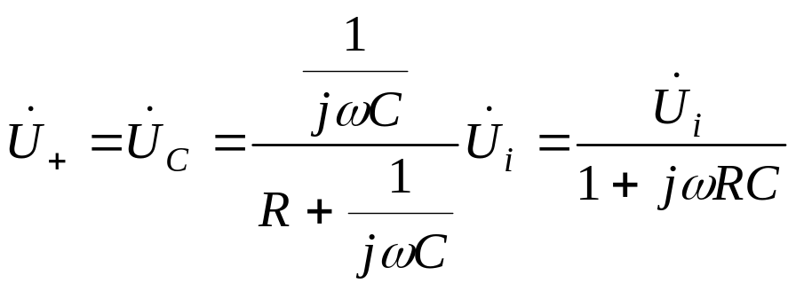
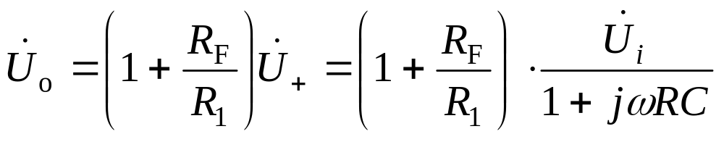
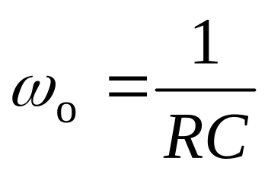
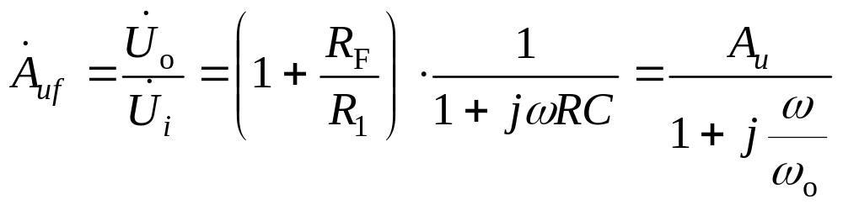
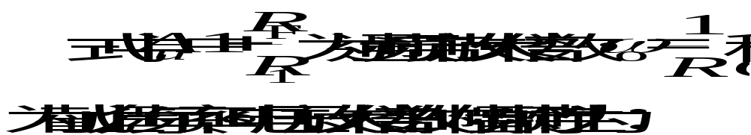
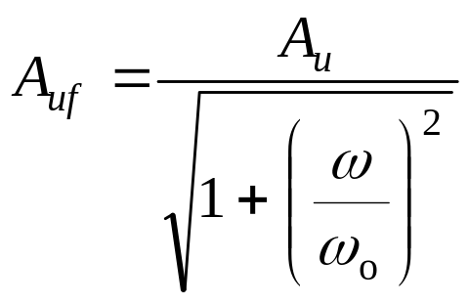
截止角频率：

Slide 14
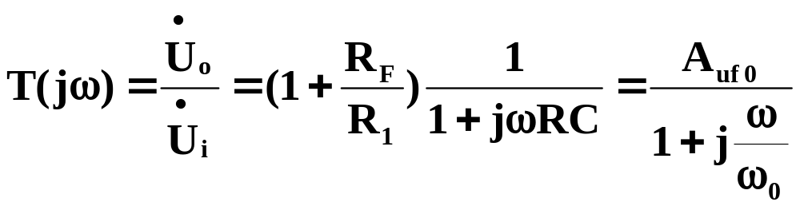
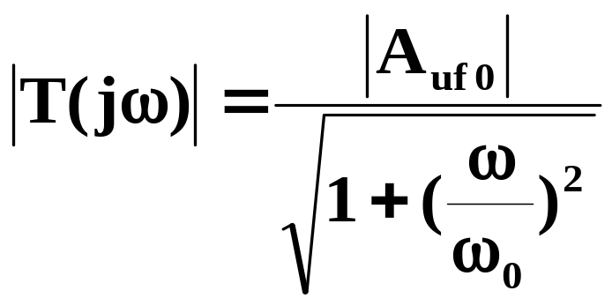
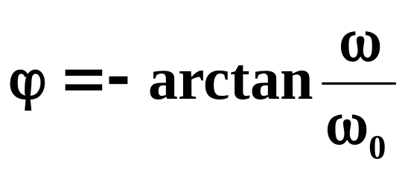
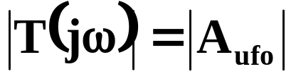

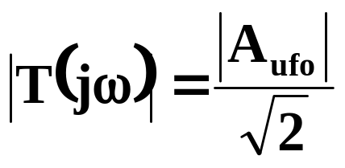


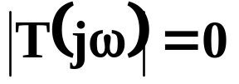
传递函数：
幅频特性：
相频特性：
由上式可看出,输入信号频率越高,相应的输出信号越小,而低频信号则可得到有效的放大,故称为低通滤波器。
1、
时：
2、
时：
3、
时：

Slide 15


幅频特性曲线
A_{ufo}
0.707
0
ω₀
为了改变滤波效果,使ω>ω₀时信号衰减的快
些,常将两节RC电路串接起来。称为两级有
源低通滤波器。

Slide 16
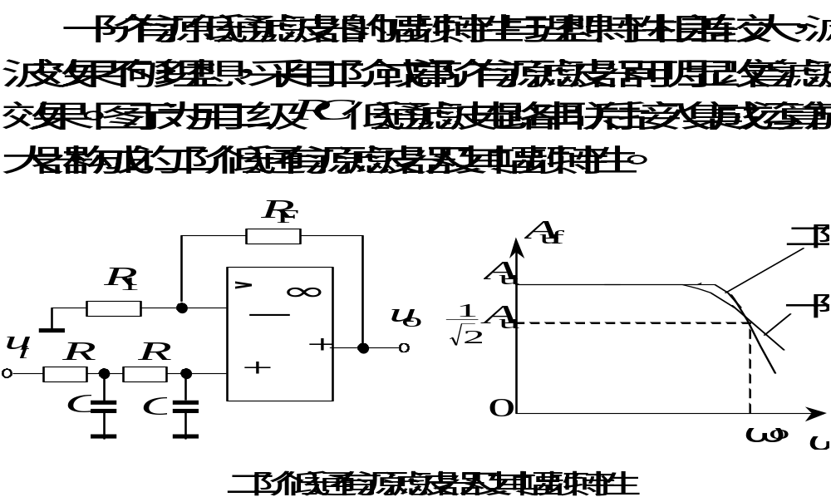

Slide 17
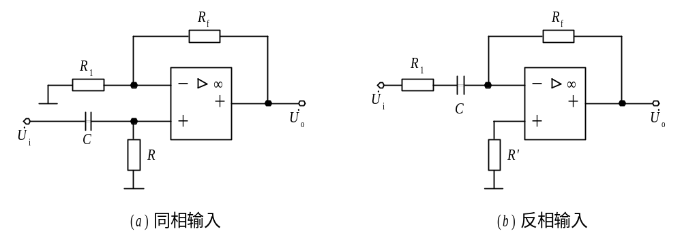
2.有源高通滤波器
高通滤波器能够通过高频信号，抑制或衰减低频信号。
将低通滤波器中起滤波作用的电阻、电容位置互换，就成为高通滤波器。
在图中，滤波电容接在集成运放输入端，它将阻隔、衰减低频信号，而让高频信号顺利通过。
图7 – 27 高通滤波电路

Slide 18
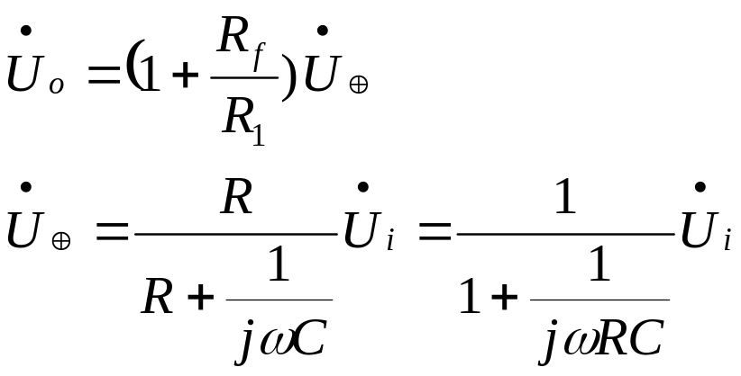

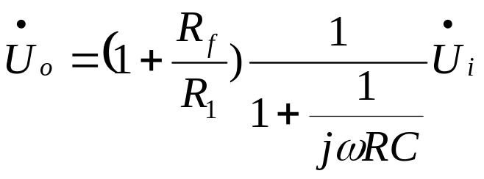
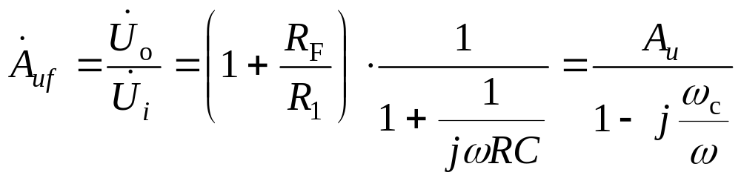
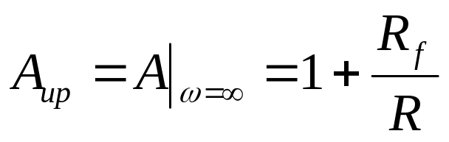
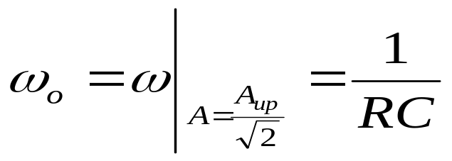
R_{F}
R₁
图7 - 27(a)：
-
+
+
C
R
所以：
则：
式中A_{up}为通带电压放大倍数：
通带截止角频率：

Slide 19
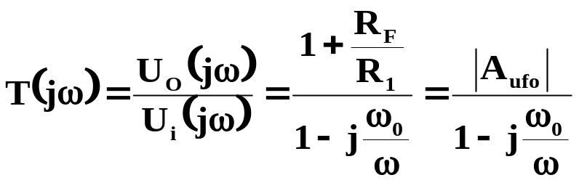
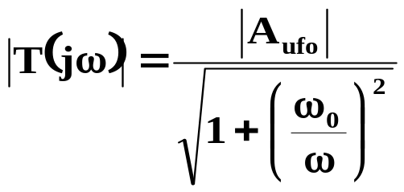
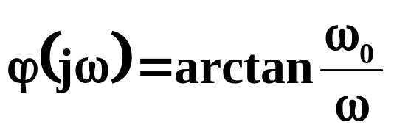
若频率ω为变量,则该电路的传递函数:
幅频特性
|A_{ufo}|
0.707
0
ω₀
1、
时：
2、
时：
3、
时：

Slide 20
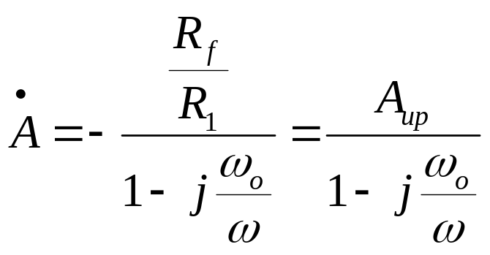
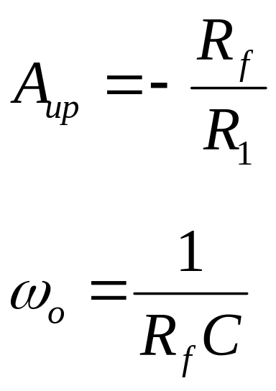
同样的方法可以得到图7 - 27(b)的特性
式中

Slide 21
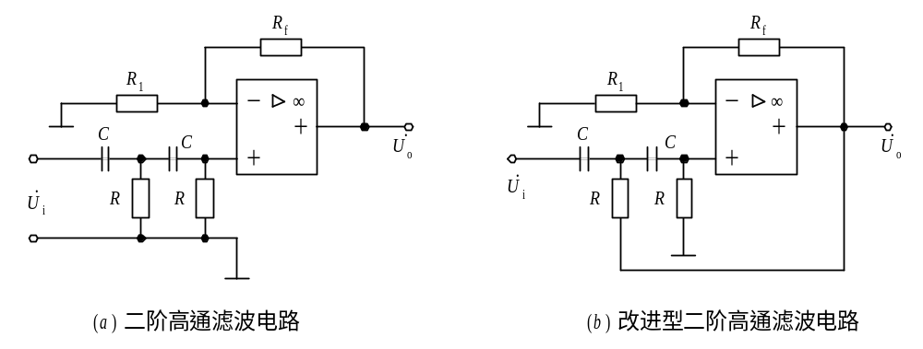
图7 – 29 二阶高通滤波电路

Slide 22

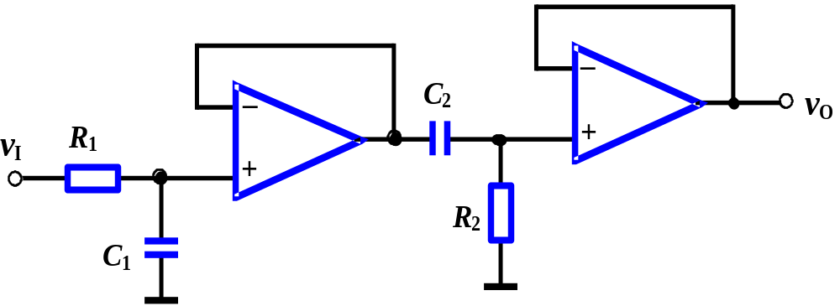
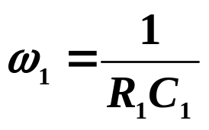
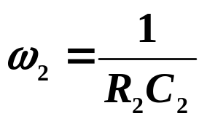
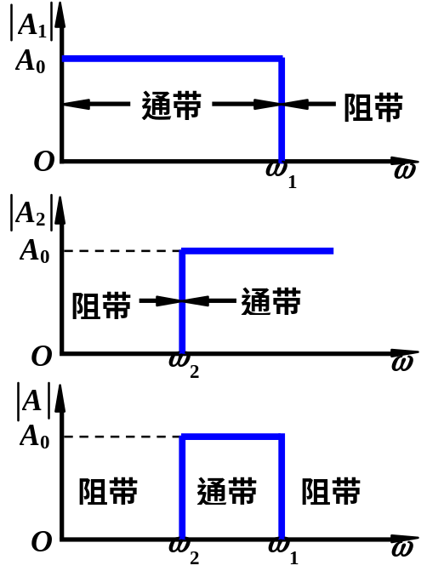
3. 带通滤波电路和带阻滤波电路
将截止频率为ω_{h}的低通滤波电路和截止频率为ω_{l}的高通滤波电路进行不同的组合, 就可获得带通滤波电路和带阻滤波电路。
带通滤波电路：
低通特征角频率
高通特征角频率
如图所示, 将一个低通滤波电路和一个高通滤波电路“串接”组成带通滤波电路。
ω＞ω₁的信号被低通滤波电路滤掉, ω＜ω₂的信号被高通滤波电路滤掉, 只有当ω₂＜ω＜ω₁时信号才能通过。
显然,要将高通的下限截止频率设置的小于低通的上限截止频率，即ω₁＞ω₂才能组成带通电路。

Slide 23
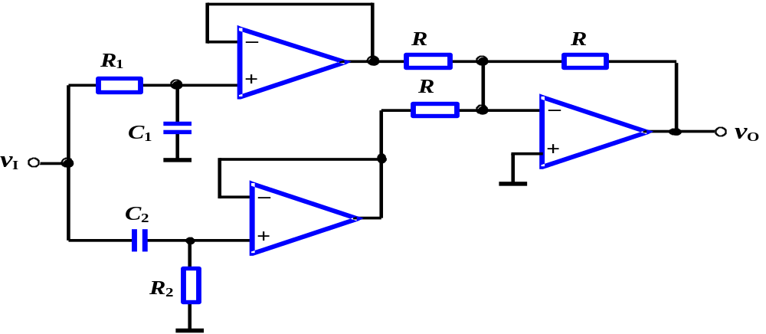
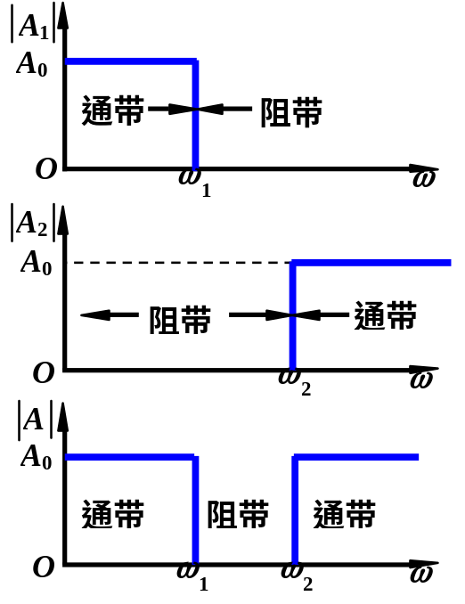
带阻滤波电路：
将一个低通滤波电路和一个高通滤波电路“并联”组成带阻滤波电路。
低通特征角频率
高通特征角频率
ω＜ω₁信号从低通滤波电路中通过, ω＞ω₂的信号从高通滤波电路通过, 只有ω₁＜ω＜ω₂的信号无法通过。
显然,要将高通的下限截止频率设置的大于低通的上限截止频率，即ω₂＞ω₁才能组成带阻电路。

